Slide 1
ビュースポット（視点場）の発掘と情報発信
ビュースポット（視点場）の発掘と情報発信
資料３
１

Slide 2
「ビュースポット（視点場）の発掘と情報発信」の検討状況
＜実施状況＞
① 第１回 景観審議会（７月３日） ・ビュースポットプロジェクトの概要（案）
② 第１回 部会（８月７日） ・府選定ビュースポットの方向性について
・視対象の応募方法について
・募集・選定・発信方法について
・悪い景観について
③ 第２回 部会（10月30日） ・選定の視点
・募集に関する要件整理
・大阪ミュージアムとの関係

Slide 3
（１）ビュースポットの募集・選定について
第１回 景観審議会での委員の主な意見
「ここから見たこの景色がよい」というものを府に示してもらいたい。
（市町村によって）密度が大きく違うのでバランスをどうとるかが大事ではないか。
個人的にはご来光カフェというのが好き。時間限定のもののよさもあるのではないか。
ムービーを対象とするのか。「祭り」の躍動感は写真では表せないのではないか。
「単体景」「中景」「広域景」などが考えられるが、募集時にこれらを限定するのか。
大阪ミュージアムとの関係をどうするのか。うまくリンクすることが大事ではないか。
むしろ悪いものを選んだらよいのではないか。逆転の発想で。悪いところには補助金を出せばよい。悪い景観として公表されたら、そこの首長はすぐにでもその場所を改善するはずではないか。
ゆるい視点でいっぱい選ぶのか、誰もが推薦する少数を選ぶのか。
違う分野の人たち（まちあるきのアドバイザー、観光事業者など）が次に紹介したいと思うものを選んでもらうのはどうか。行政とは違う発信・使われ方ができるのではないか。

Slide 4
募集・選定の枠組み
〇 選定の視点
誰もが知る世界に誇れる大阪の魅力ある景観を眺めることができる場所
一般にあまり知られていない個性豊かで多彩な大阪の景観を眺めることができる場所
今の時代性を表す、質の高いしっかりとした景観を眺めることのできる場所
質の高いものを選ぶことを第一とし、次に地域的なバランスについて配慮
〇 コンテンツの範囲
祭、イベント等の期間限定のものでも、現時点で価値があるものであれば対象とする
動画は写真と比較して選定できないため対象とはしないが、発信時には関連する情報として併せて発信する
〇 募集
視対象を見る距離について限定せずに募集する
募集時に大阪ミュージアムの登録物を視対象の参考例として提示する等、大阪ミュージアムと連携を行う
悪い景観の募集は実施せず、どういうところをよくない景観と思うのか、なぜそう感じるのか等についての府民アンケート等の実施について検討する
〇 選定
第１回の応募件数の状況に応じて選定数を決定する。目安として１回あたり20カ所程度の選定を継続して実施し、合計100カ所程度を選定する
景観ビジョン推進部会にて「選定の視点」に基づき選定する

Slide 5
（２）ビュースポットの発信・活用について
第１回 景観審議会での委員の主な意見
選定した後はどうするのか。発信、啓発していくことが大事ではないか。
実際にそこに立ったから分かるビューの良さというものがあるはず。そこに行ってもらえるよう、これを守りたいね、と思ってもらえるようにすることが大事ではないか。

Slide 6
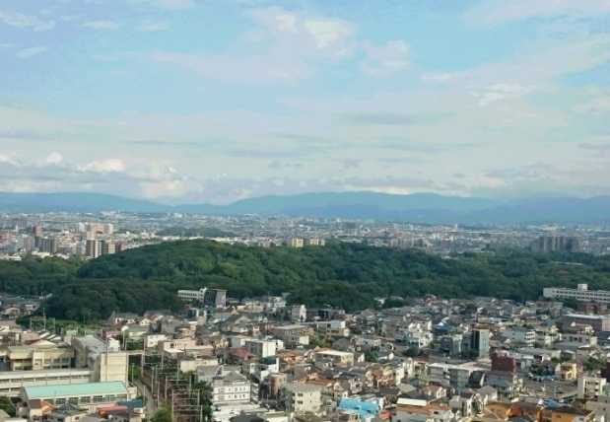
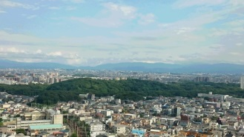
ビュースポットおおさかの発信・活用（案）
■大阪府ＨＰによる発信（選定後の発信イメージ）
＜ＨＰの構成＞
ビュースポット詳細
トップ画面
「○○から△△緑地をみる」
■エリア：泉州
■位置： 大阪府○○市○○区○○町
■おすすめ理由
「○○市役所からみる古墳と市街地です。
都会の中に突如現れた緑の空間は都市の景観
に変化をもたらすとともに、地域の人々に
親しまれた憩いの空間となっています。
■ビュースポットへのアクセス
○○駅から徒歩○○分
■ビュースポットがある施設等の情報
○○展望台
（http://www.○○○○○○○○○.com//）
■観光情報・登録資源等
○○市観光協会
（http://www.○○○○○○○○○.com//）
大阪ﾐｭｰｼﾞｱﾑHP
（http://www.osaka-museum.com/index.html）
■カテゴリ：＃水辺、＃泉州、＃堺市
・ビュースポットの位置を
大阪府の全域地図上で
わかるように掲載
エリア別
・大阪をエリアに分けて
一覧化し概要を紹介
■ビュースポット（視点場）の位置
ビュースポット詳細
・位置
・おすすめの理由、
・ビュースポットへのアクセス、
・施設等の情報、
・観光情報・登録資源等、
・カテゴリ
・その他参考となる情報
イベントの様子
季節・時間の違いによる写真
動画
を必要に応じて掲載
■その他参考となる情報
季節の違い
による写真
ﾋﾞｭｰｽﾎﾟｯﾄでの
イベントの様子
時間の違い
による写真
動画

Slide 7
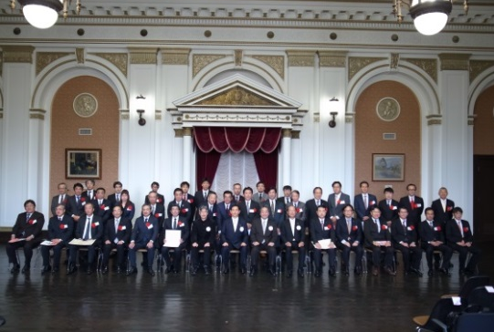
■ＳＮＳ（インスタグラム）による発信 （アカウント名：osaka_landscape）
気軽に情報発信できるツールであるインスタグラムを活用し、府民・事業者の景観への興味・関心を図る。
ビュースポットおおさかに限らず、府および府内市町村の景観施策、景観資源、景観に関連するイベント等の案内を、定期的に投稿し、広く情報を発信する。
＜ビュースポットおおさかプロジェクトでの活用＞
・募集開始の案内
・選定したビュースポットの発信
osaka_landscape
osaka_landscape
osaka_landscape
○○市 ○○市役所
大阪府庁 正庁の間
osaka_landscape 世界に誇れる大阪の景観、きらりと光る個性豊かで多彩な大阪の景観を美しく眺めることのできる場所（ビュースポット）を募集する第１回ビュースポットおおさか発信・発掘プロジェクトを開始します！メール、郵送、ＨＰから応募できます。
（応募方法はこちら） http;//www.○○○○○○○.jp
＃ビュースポットおおさか ＃景観 ＃大阪府 ＃ビュースポット
osaka_landscape 第１回ビュースポットおおさか発信・発掘プロジェクトで選定されたビュースポットです。○○市役所からみる古墳と市街地で都会の中に突如現れた緑の空間は都市の景観に変化をもたらすとともに、地域の人々に親しまれた憩いの空間となっています。
（観光情報はこちら）http;//www.○○○○○○○.j
＃ビュースポットおおさか ＃緑地 ＃古墳 ＃景観
osaka_landscape 第○回大阪都市景観建築賞の表彰式が行なわれました！今回は大阪府知事賞に○○、大阪市長賞に○○、審査員特別賞に○○が選ばれました。パネル展を実施するのでみなさんこぞって見に来てください！
（パネル展の詳細はこちら）http;//www.○○○○○○○.jp
＃都市景観建築賞 ＃大阪まちなみ賞
ビュースポット募集時の発信
ビュースポットの発信
景観施策・イベントの発信

Slide 8
■その他に考えられる発信・活用の案
◆建築関係団体等によるまちあるきの実施
建築関係団体と連携し、一般府民を対象に、選定されたビュースポット及び
その付近のまちなみ・建築などの見所を専門家の解説つきで回るまちあるきを実施し、
景観への意識の向上を図る
◆民間の広報媒体の活用
公民戦略連携デスクを活用し、連携企業の店頭ディスプレイにビュースポットの
紹介動画等を放映し、府民等の景観への興味・関心の向上を図る
◆市町村や民間との連携によるビュースポットカードの活用
ビュースポットの現地近くの役所や公共施設、まちづくり活動の拠点施設、
まちあるきイベント等で配布し、ビュースポット現地への来訪を誘導する
◆観光案内ガイドブックへの掲載
ビュースポットやそこから見える景観資源が、観光案内ガイドブックに掲載されている
場合、ビュースポットに選定されている旨やそこから美しく眺めることができる旨を
記載してもらい、場所の知名度の向上を図る

